Slide 1


Название презентации
Управління економічною стабільністю підприємства ринку оптової торгівлі хімічними продуктами (на прикладі ТОВ «Остер»)
ст. гр. МОз-14мн
Сорока Л. Ю.
Науковий керівник:
д.е.н. професор Карачина Н. П.

Slide 2

Мета | обґрунтування теоретико-методичних засад управління економічною стабільністю підприємства, що дозволить підвищити ефективність функціонування підприємства та покращити його положення на ринку.
Завдання | розкрити сутність економічної стабільності, основні види, етапи та підходи до формування стратегії; розглянути існуючі методичні засади оцінювання рівня економічної стабільності; здійснити аналіз стану та розвитку ринку оптової торгівлі хімічними продуктами в Україні; оцінити стан економічної стабільності на ТОВ «Остер»; проаналізувати стан управління економічною стабільнісю на ТОВ «Остер»; визначити пріоритетні напрямки покращення діяльності підприємства та на їх основі розробити ефективні заходи підвищення економічної стабільності ТОВ «Остер».
Об’єкт дослідження | процес управління економічною стабільністю ТОВ «Остер».
Предмет дослідження | теоретичні, методичні та прикладні засади управління економічною стабільністю підприємств.
Наукова новизна | удосконалено: взаємозвязок між категоріями економічної стійкості та стабільності, який, на відміну від наявних, дозволяє встановити чіткі параметри та елементи опису економічної стабільності та уникнути неврахування суттєвих відмінностей між цими категоріями. дістало подальший розвиток: концепція взаємозв’язку собівартості, витрат, обсягів реалізації як факторів-чинників зміни економічної стабільності підприємства та його прибутку, що на відміну від існуючих положень, обґрунтовує необхідність оптимального використання витрат для досягнення економічної стабільності.

Slide 3

Визначення поняття «економічна стабільність»
Н. Шандова | Економічну стабільність форму­ють два чинники, здатні забезпечити ефективне функціонування всіх підсистем суб’єкта господарювання. Перший і визначальний чинник - економічне зростання. Другий чинник описує адекватний стан внутріш­нього та зовнішнього середовищ підприємства, тобто його економічну рівновагу.
О.Сологуб | Визначає економічну стабільність як врівноважений, збалансований стан економічних, фінансових і соціальних ресурсів під­приємства, а також їх взаємозв’язків у межах виробничо-збутової систе­ми, що забезпечує стабільні умови для її відтворення, у тому числі за наявності внутрішніх і зовнішніх несприятливих впливів, що досягаєть­ся за допомогою здійснення спеціалізованого комплексу різнопланових фінансово-економічних і організаційних заходів з алгоритмом відповід­них дій.
Н. Шпак , М. І. Романишин | Розглядають економічну стабільність підприємства під кутом зору його здатності в умовах про­яву дестабілізаційних чинників бізнес-середовища ефективно здійсню­вати виробничо-господарську діяльність, формувати якісний стратегіч­ний потенціал, підтримувати заданий рівень конкуренто-спроможності та результативності у довгостроковій перспективі з економічною виго­дою та фінансовою незалежністю для підприємства.
А. В. Перетятько | Економічна стабільність підприємства - це врівноважений стан економічних показників у певному інтервалі часу та в межах значення показника, перетнувши який може наступити порушення рівноваги еко­номічної діяльності підприємства.

Slide 4
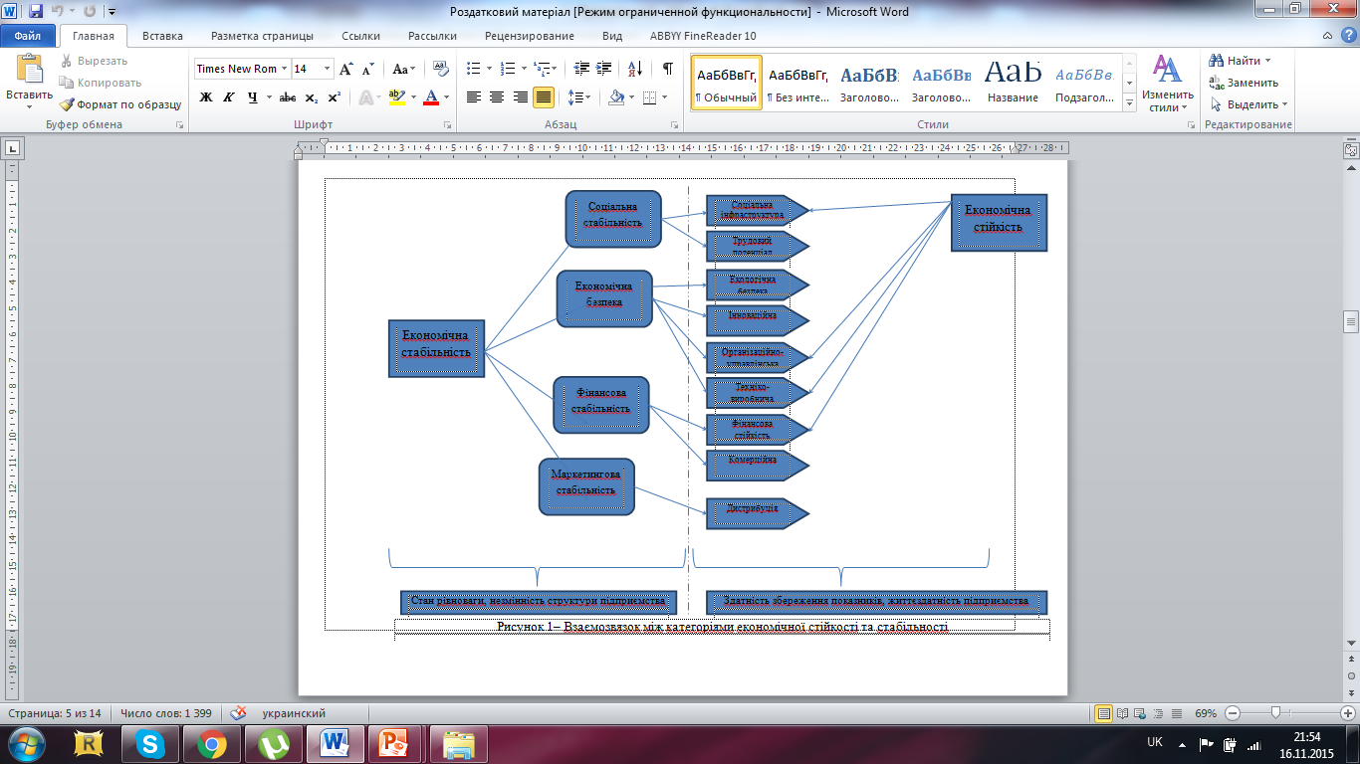
Взаємозвязок між категоріями економічної стійкості та стабільності

Slide 5

Ікк = а₁ *Кф + а₂*Кс + а₃* Км + а₄* Кеб
Інтервали значень інтегрова­ного показника | Характеристика типу економічної стабільності
Ікк > 1,25 | Запас економічної стабільності (розвиток)
Ікк < 1,25 | Довгострокова економічна стабільність
Ікк = 1 | Короткострокова економічна стабільність
0,75 < Ікк < 1 | Припустиме зниження економічної стабільності
0,5 < Ікк < 0,75 | Неприпустиме зниження економічної стабільності
0,25 < Ікк < 0,5 | Занепад
0 < Ікк < 0,25 | Катастрофічний занепад

Slide 6
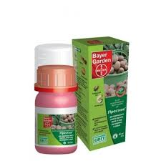
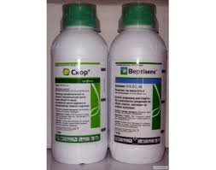
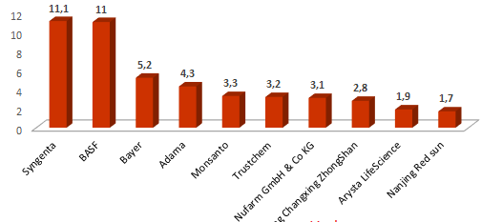
Країна імпортер | Імпорт, тис.т
 | 2011 | 2012 | 2013 | 2014
Німеччина | 9,2 | 10,3 | 12,7 | 6,1
Китай | 31,1 | 31,2 | 27,3 | 23,6
Франція | 11,4 | 13,7 | 14,7 | 11,5
Бельгія | 8,2 | 12,4 | 6,7 | 8,6
Росія | 3,8 | 3,0 | 3,1 | 2,7
Інші | 15,2 | 20,3 | 19,1 | 16,3
Основні постачальники пестицидів за перше півріччя 2015р, тис.т

Slide 7

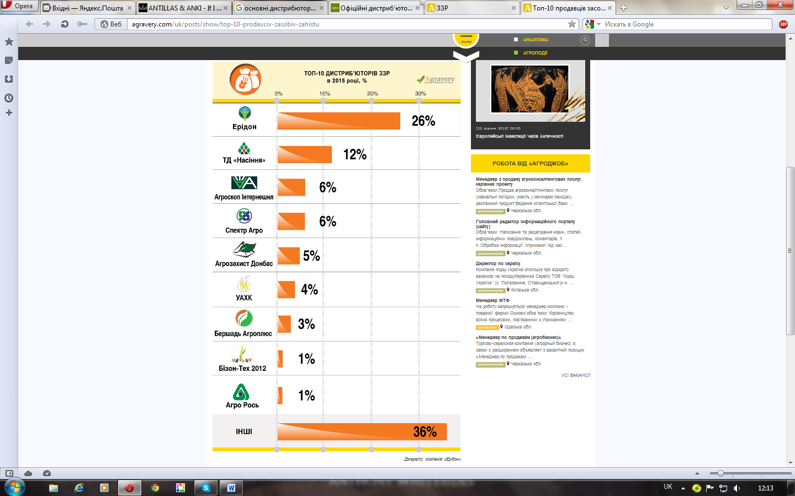
ТОП 10 дистрибюторів засобів захисту рослин 2015р, %

Slide 8

Сегменти ринку засобів захисту рослин, %

Slide 9








Slide 10
Показники | Фактичне значення за попередні роки |  |  | Відхилення абсолютне (+/-)
 | 2012 р. | 2013 р. | 2014 р. | 2014 р. від 2012 р. | 2014 р. від 2013 р. | 2013 р. від 2012 р.
1 | 2 | 3 | 4 | 5 | 6 | 7
Чистий дохід (виручка) від реалізації продукції, тис. грн. | 86258 | 147137 | 165160 | 78902 | 18023 | 60879
Чистий прибуток (збиток), тис. грн. | 2618 | 3144 | 3513 | 895 | 369 | 526
Середньооблікова чисельність працівників, осіб | 54 | 49 | 52 | -2 | 3 | -5
Фонд оплати праці, тис. грн. | 713 | 664 | 729 | 16 | 65 | -49
Власний капітал, тис. грн. | 9913,5 | 14166,5 | 18096,5 | 8183 | 3930 | 4253
Необоротні активи, тис. грн. | 8273 | 10327 | 11233,5 | 2960,5 | 906,5 | 2054
Довгострокові зобов’язання,тис.грн | 1107 | 936 | 1022 | -85 | 86 | -171
Короткострокові кредити та позики, тис. грн. | 3967 | 4993 | 9911 | 5944 | 4918 | 1026
Дебіторська заборгованість, тис. грн. | 5850,5 | 7470,5 | 11249,5 | 5399 | 3779 | 1620
Собівартість реалізованої продукції, тис. грн | 77990 | 139540 | 155740 | 77750 | 16200 | 61550

Slide 11

Зміна чистого доходу (виручки) від реалізації
у 2012-2014 рр.
Зміна чистого прибутку у 2012-2014 рр.

Slide 12

Графічне зображення вагових коефіцієнтів економічної стабільності ТОВ «Остер»

Slide 13

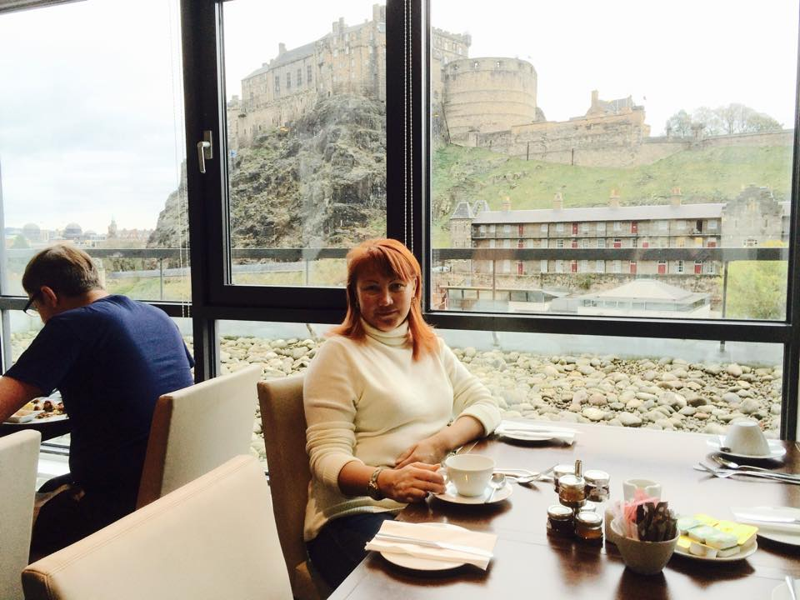
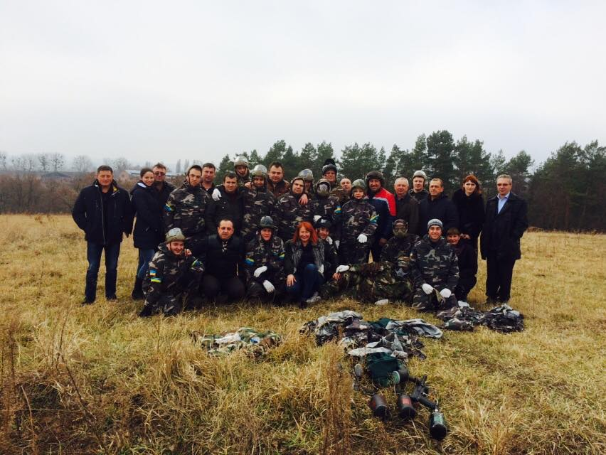
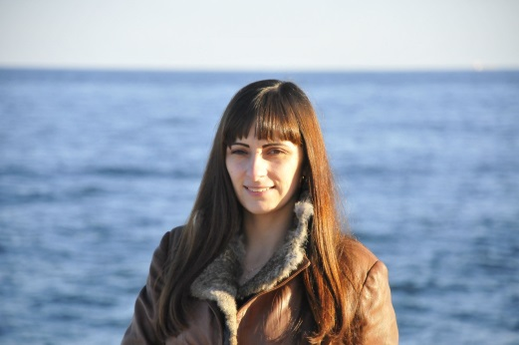
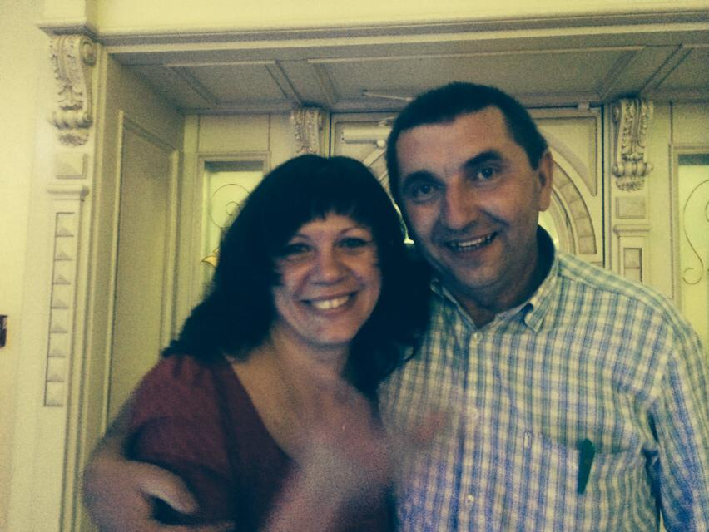
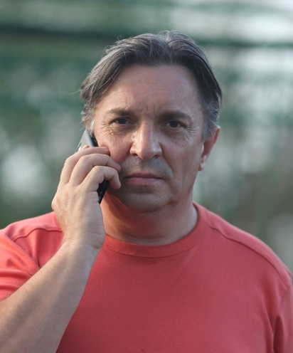
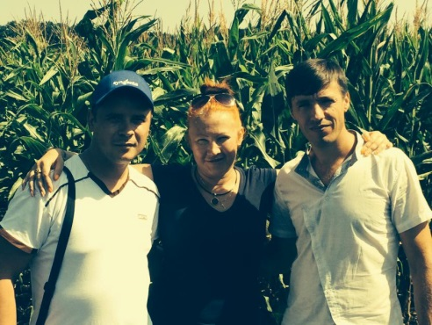
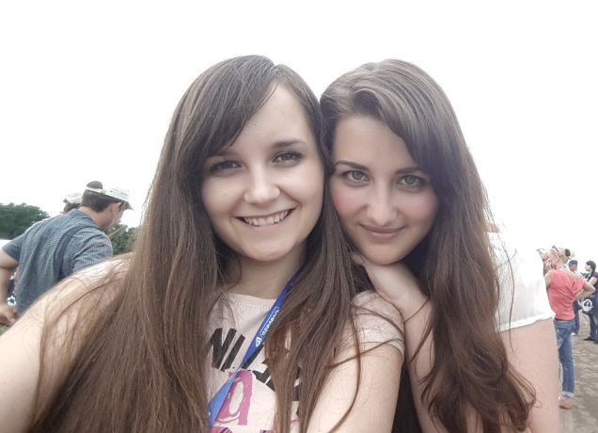
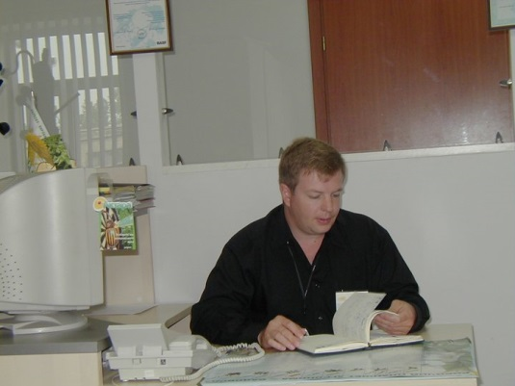
Управління економічною стабільністю ТОВ "Остер"
Економічна безпека
Заступник директора
Фінансова стабільність
Фінансовий директор
Соціальна стабільність
Кадровий відділ
Маркетинг
Заступник директора з розвитку

Slide 14
Показники | Варіанти
 | 1 | 2 | 3 | 4
Середня величина власного капіталу, тис. грн. | 18096,5 | 30554,25 | 42775,25 | 61108,5
Середня величина залученого капіталу, тис. грн.. | 43012 | 30554,25 | 18332,25 | 0
Середня сума усього капіталу, тис. грн.. | 61108,5 | 61108,5 | 61108,5 | 61108,5
Величина валового прибутку, тис. грн. | 9420 | 9420 | 9420 | 9420
Середній рівень відсоткової ставки за кредит, % | 13 | 13 | 13 | 13
Сума відсотків за кредит, сплачена за користування капіталом | 5591,76 | 3972,05 | 2383,2 | 0
Сума валового прибутку підприємства із врахуванням витрат за сплатою відсотків | 3828,24 | 5447,95 | 7036,8 | 9420
Ставка податку на прибуток | 18 | 18 | 18 | 18
Сума податку на прибуток | 636,04 | 980,65 | 1266,6 | 1695,6
Сума чистого прибутку після сплати податку | 3139,2 | 4467,3 | 5770,2 | 7724,4
Рентабельність власного капіталу | 17,35 | 14,62 | 13,49 | 12,64
Формування рентабельності власного капіталу ТОВ «Остер» згідно запропонованих варіантів

Slide 15

Сильні сторони
відпрацьовані бізнес-потоки
Слабкі сторони
залежність від постачальників
Можливості
активний імпорт
Загрози
активність конкурентів
цінова політика
збутова система
збільшення реклами
нові сигменти ринку
зміна тенденцій попиту
Ключові квадранти SWOT-аналізу
ТОВ «Остер»

Slide 16
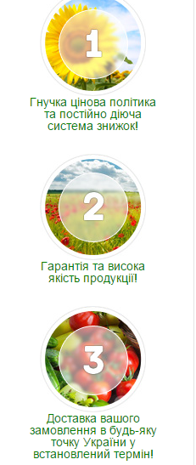
Найменування та зміст заходу, що пропонується | Відповідальні за реалізацію заходу | Терміни виконання | Витрати, тис. грн | Економі­чний та ніші види ефектів, тис. грн
1. Збільшення частки залученого капіталу з метою забезпечення фінансової стійкості, що підвищить частку власних обігових коштів. | Фінансовий відділ | 1 рік | 3972,05 | 14467,3
2. Розробка та впровадження інвестиційного проекту нових торговельних точок, що збільшить валовий дохід підприємства та посилить економічну стабільність. | Відділ маркетингу та виробництва | 7 місяців | 102,45 | 150,91
3. Маркетингові (рекламні) заходи, які спрямовані на збільшення потенційних покупців. | Відділ маркетингу | 1 рік | 1350 | 3670,8
4. Переведення кредитних розрахунків на передплатні, що значно знизить фінансові ризики підприємства і збільшить дохід | Фінансовий відділ | 1 рік | - | 3757,39
Разом | - | 1 рік | 5424,5 | 22046,4

Slide 17

Прогнозування прибутку ТОВ «Остер»
у = 12349,84 – 0,0635х1 + 0,081х2 -1,91х3
Множинний R | 1
R-квадрат | 1
Стандартна помилка | 0
Спостереження | 4
Регресійна статистика моделі

Slide 18


F(x) = 14467,3x1+150,91x2+3670,8x3+3757,39x4
Результати вибору оптимальних стратегій розвитку діяльностіі ТОВ «Остер».
Змінні | Х1 | Х2 | Х3 | Х4 | Значення функції
План | 1 | 3 | 2 | 1 | 22348,22
Прибуток | 14467,3 | 150,91 | 3670,8 | 3757,39 | 22348,22
Обмеження | 3972,05 | 102,45 | 1350 | 0 | 5629,4
 | 14467,3 | 150,91 | 3670,8 | 3757,39 | 22348,22

Slide 19

Дякую за увагу!!!

